Slide 1
Podzimní lucerna
Registrační číslo projektu: CZ.1.07/1.1.38/02.0025
Název projektu: Modernizace výuky na ZŠ Slušovice, Fryšták, Kašava a Velehrad
Tento projekt je spolufinancován z Evropského sociálního fondu a státního rozpočtu České republiky.
PČ_001_Práce s drobným materiálem_Podzimní lucerna
Autor: Mgr. Helena Uhříková
Škola: Základní škola Fryšták, okres Zlín, příspěvková organizace

Slide 2
Anotace:
Digitální učební materiál obsahuje pracovní postup výroby podzimní dekorace.
Materiál vysvětluje celý pracovní postup výroby podzimní lucerny.
Je určen pro předmět pracovní činnosti a 4. – 5. ročník

Slide 3
Pomůcky
Nůžky, zavařovací sklenice, tekuté lepidlo, nalisované lístky stromů, čajová svíčka, plochý štětec, pauzovací papír formát A3.

Slide 4
Krok č. 1.
Přeložíme papír v polovině.

Slide 5
Krok č. 2.
Polovinu pauzovacího papíru natřeme lepidlem. Dáváme pozor, aby se nám obě části neslepily!

Slide 6
Krok č. 3.
Na lepidlem natřenou část papíru různorodě naskládáme lisované lístky.

Slide 7
Krok č. 4.
Obě části papíru přiložíme k sobě a řádně přimáčkneme i s lístky uvnitř. Slepený list na 5 minut zatížíme.

Slide 8
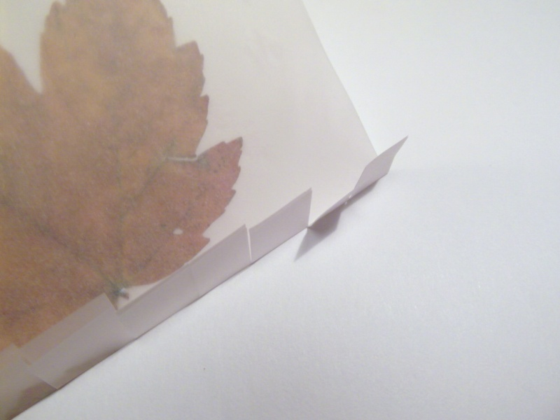
Krok č. 5.
Na straně, kde není přehyb, ale dvě slepené části papíru, odměříme 3 centimetrový okraj a nastřihneme jej na proužky.

Slide 9
Krok č. 6.
Na zavařeninovou sklenici štětcem natřeme pruh lepidla o šířce 1 až 2 centimetry. Na toto místo přiložíme kraj papíru.

Slide 10
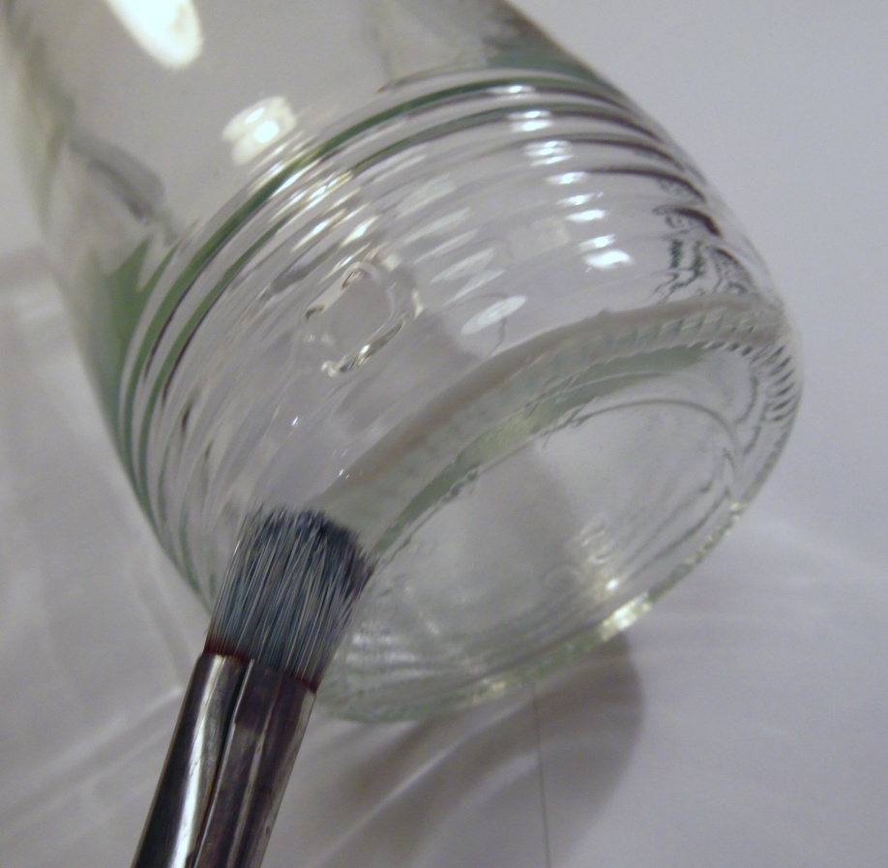
Krok č. 7.
Natřeme také nastřihnuté pásky a kraje spodní části sklenice (viz obr.).

Slide 11
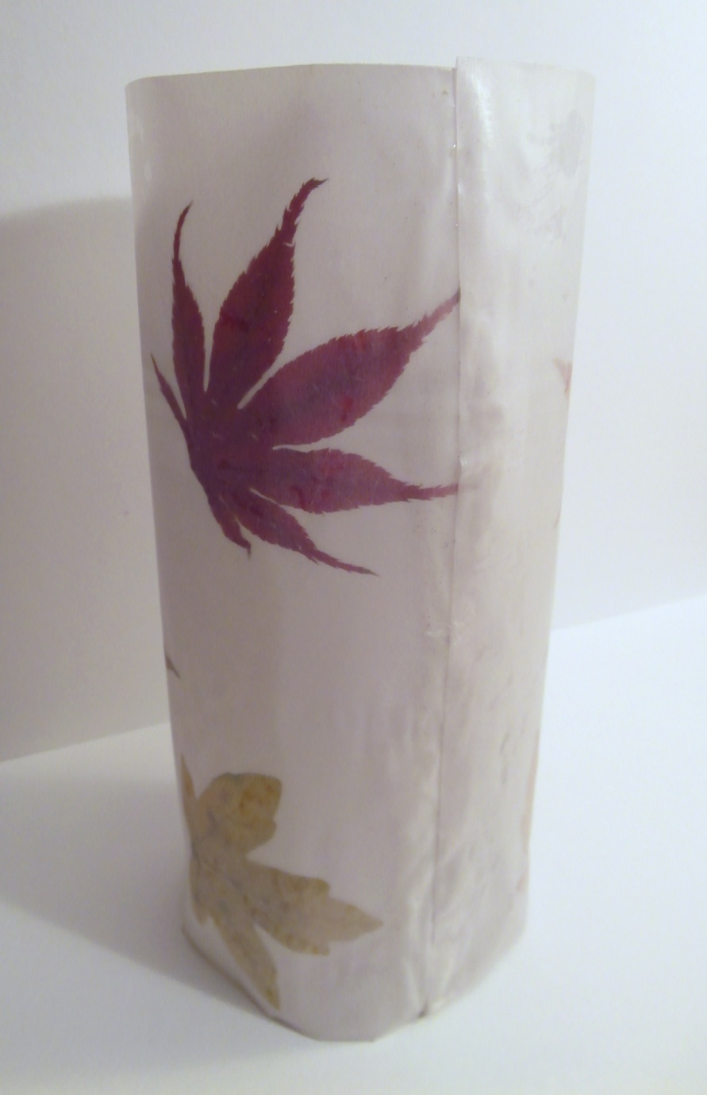
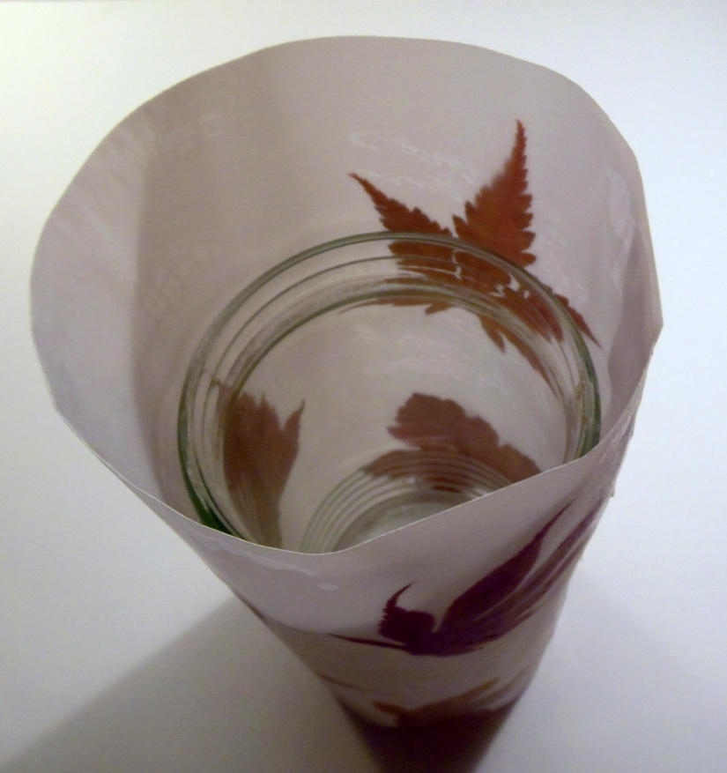
Krok č. 8.
Papír obtočíme kolem sklenice a slepíme k sobě. Nastřihnuté proužky ohneme pod sklenici. Vše řádně přitiskneme.

Slide 12
KONEC

Slide 13
POUŽITÉ ZDROJE
vlastní fotografie

